Slide 1
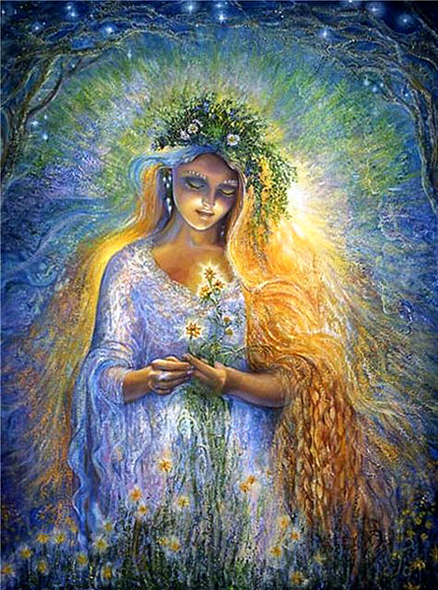
ПІСНІ ЛІТНЬОГО ЦИКЛУ: «У РЖІ НА МЕЖІ», «ОЙ БIЖИТЬ, БІЖИТЬ МАЛА ДІВЧИНА», «ПРОВЕДУ Я РУСАЛОЧКИ ДО БОРУ» (РУСАЛЬНІ); «ЗАПЛЕТУ ВІНОЧОК», «ОЙ ВІНКУ МІЙ, ВІНКУ»,
«КУПАЙЛО, КУПАЙЛО!» (КУПАЛЬСЬКІ);
«МАЯЛО ЖИТЕЧКО, МАЯЛО», «ТАМ У ПОЛІ КРИНИЧЕНЬКА» (ЖНИВАРСЬКІ)

Slide 2
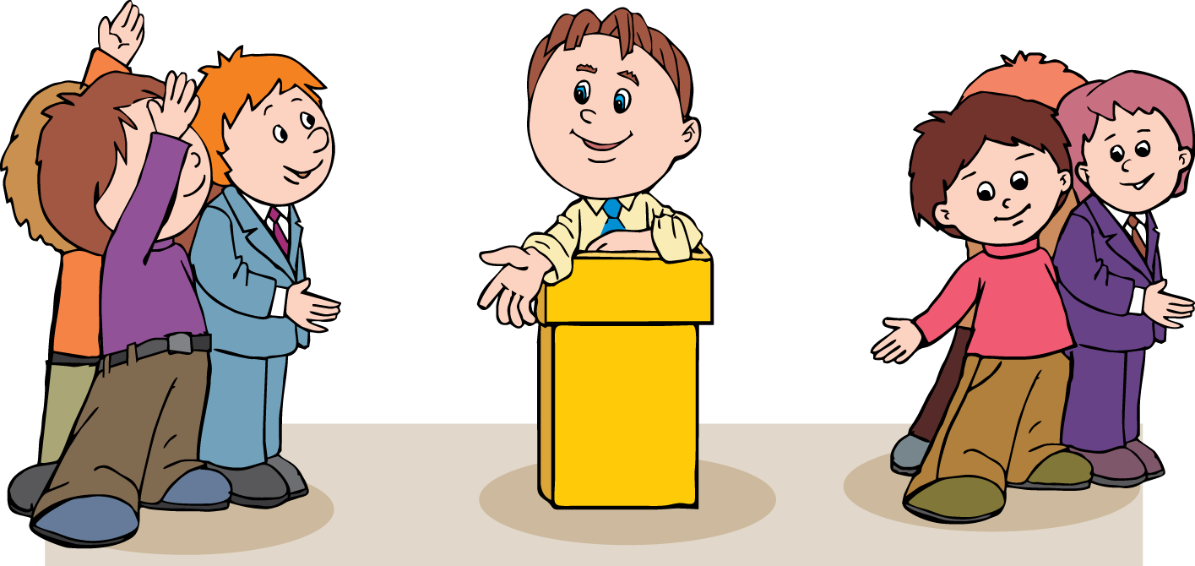
Що ви запам’ятали про календарно-обрядові пісні?
Які пісні належать до літнього циклу? Яким святам та подіям вони присвячені?

Slide 3
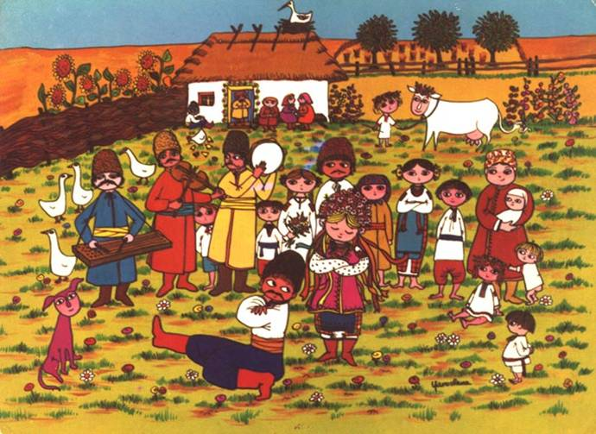
В основі літнього обрядового циклу лежить культ рослинності та магія заклинання майбутнього врожаю, культ сонця.

Slide 4
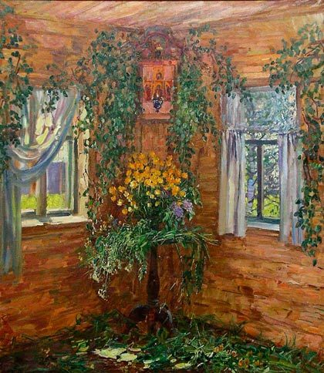
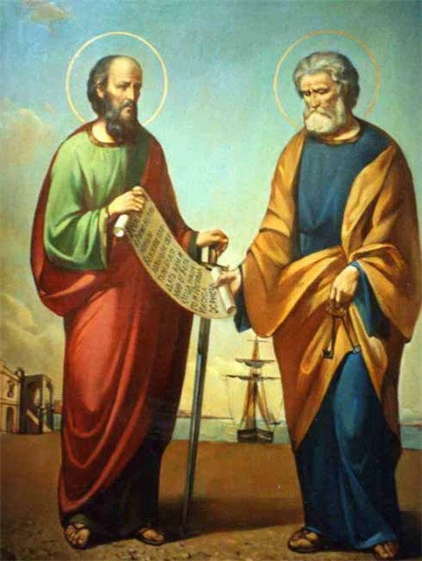
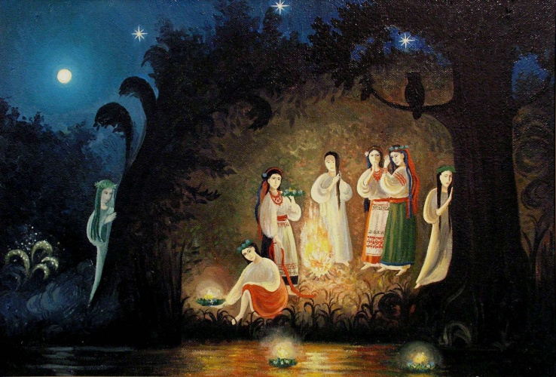
Він включає такі основні свята: Зелені свята (Трійцю), Купайла (Івана Купала), Петрів день (святих Петра та Павла) та напівзабуті нині свята Лади, Ярила, Громові свята.

Slide 5
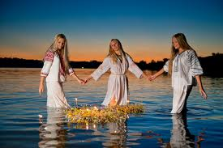
Купальські пісні
Ой на Івана, на Купала
Вийшла Галина, чистая паня.
На неї хлопці зглядаються,
Привітатися стидаються.
Один Іван не стидався —
Узяв за ручку і повітався.

Slide 6
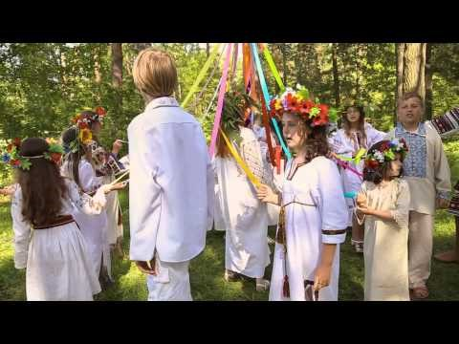
https://www.youtube.com/watch?v=isSe5HFAfY4

Slide 7
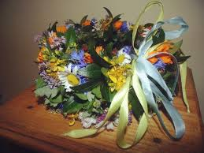
«Заплету віночок»
Прослухай за покликанням, слідкуй за текстом с. 19
https://www.youtube.com/watch?v=ZqThPsvmTi4
Тема: відображення процесу пускання дівчиною вінка на свято Івана Купала.
Ідея: віра в містичні сили вінка, в його здатність дарувати щасливу долю молодиці.
Основна думка: плетіння вінка — специфічний обряд, пов’язаний зі сподіваннями на щасливе майбуття.
Для чого дівчина плете вінок?
Які сподівання вона покладає на нього?
Чи пускали ви коли-небудь вінок на свята Купала? Чи справдились ваші бажання?

Slide 8
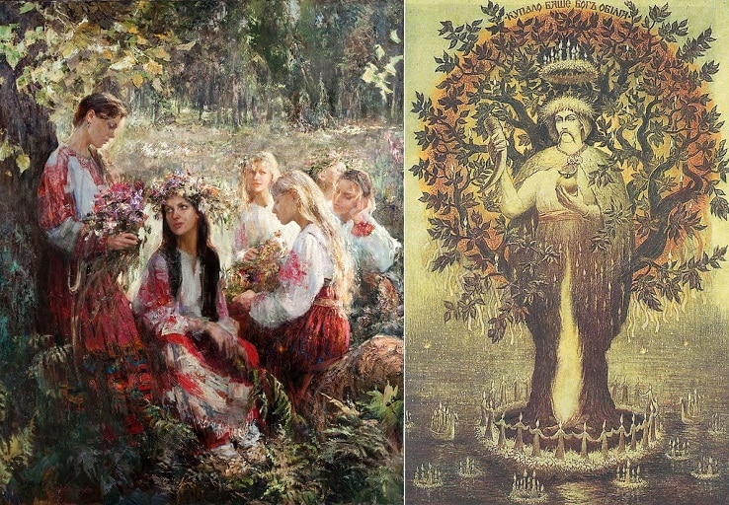
«Купайло, купайло»
Купайло, Купайло,
Де ти зимувало?
Зимувало в лісі,
Ночувало в стрісі;
Зимувало в пір’ячку,
Літувало в зіллячку.

Slide 9
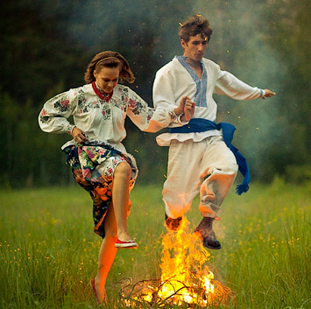
Тема: зображення місця, де перебувало Купайло.
Ідея: уславлення традиційного народного свята Купайла.
Основна думка: необхідно шанувати традиції.
У якій формі побудовано обрядову пісню?
Що цікавого ми дізнались про Купайло?
Коли відбувається це свято? Які обряди його супроводжують?

Slide 10
Домашнє завдання
1. Знати матеріал уроку, вміти розповідати.
2. Прочитати за підручником с. 18 -21. Вміти переказувати.

